Slide 1
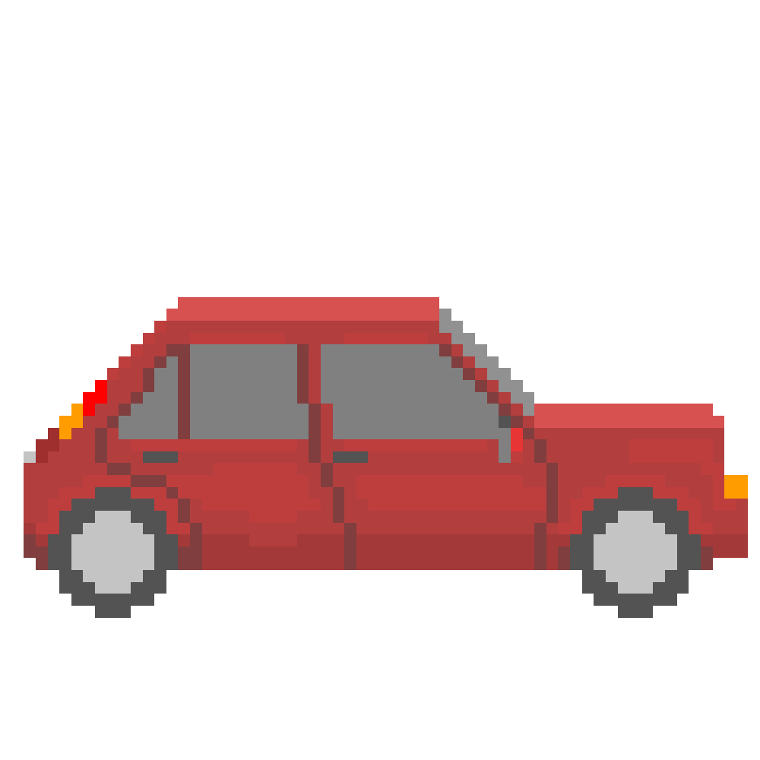

Road Adventure DEMO
Ismael García Torres
ÍNDICE
Software utilizado
Unity
Contenido del videojuego
Scripts
Notes:
PARTES:
Software utilizado
Unity
Contenido del videojuego
Scripts

Slide 2

Software principal
Videojuego desarrollado en Unity
Unity es un engine (motor) de videojuegos
Multiplataforma: escritorio, móvil, consola y web
Soporta Direct3D (parte de DirectX), OpenGL, OpenGL ES, Vulkan.
Lenguajes: C#, JavaScript y Boo. Integrado con Visual Studio
Además de lenguajes, también admite muchos formatos de imagen, sonido, modelos 3D

Slide 3
Software adicional
Visual Studio 2017 Community
Gimp 2.8.20
Audacity 2.1.3
Recursos web
Unity Manual, Unity Scripting API y Unity Answers
StackOverflow
FreeSound
Google Fonts

Slide 4
Funcionamiento básico de Unity
Motor
Escena
Componentes
Assets
Instancia todos los componentes de los GameObject en la escena y los ejecuta cada fotograma
Built-in component
Textura
GameObject (Contenedor)
Audio
Scripts

Slide 5
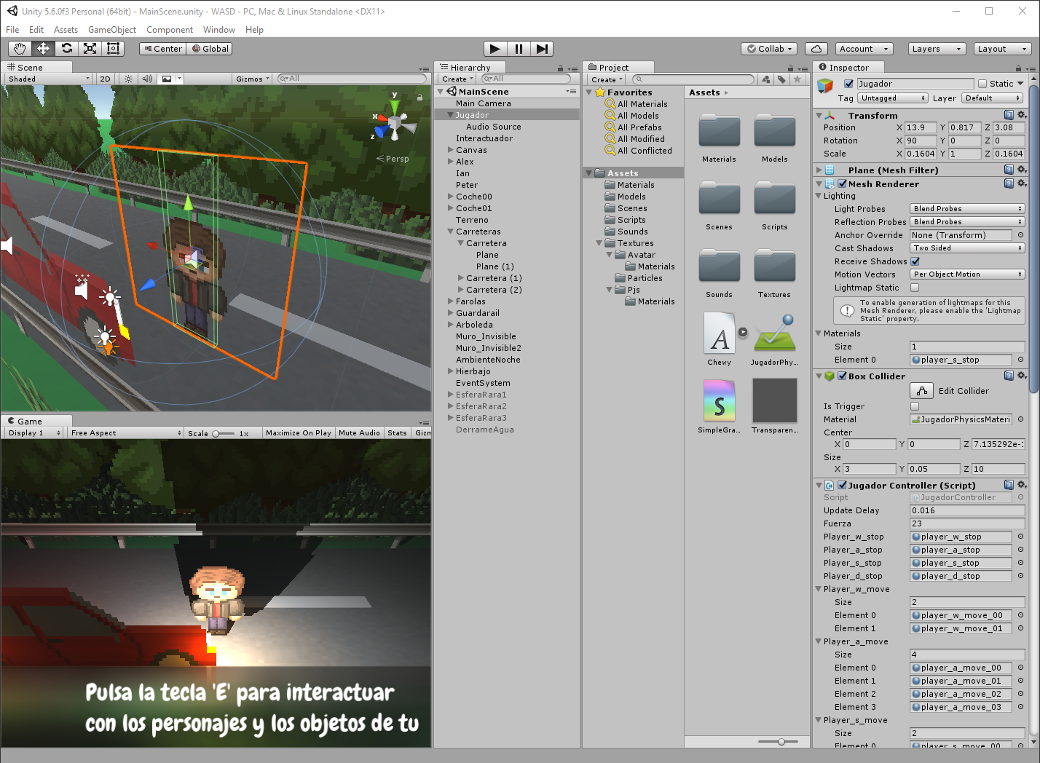
Notes:
Interfaz gráfica de Unity.
Partes importantes

Slide 6
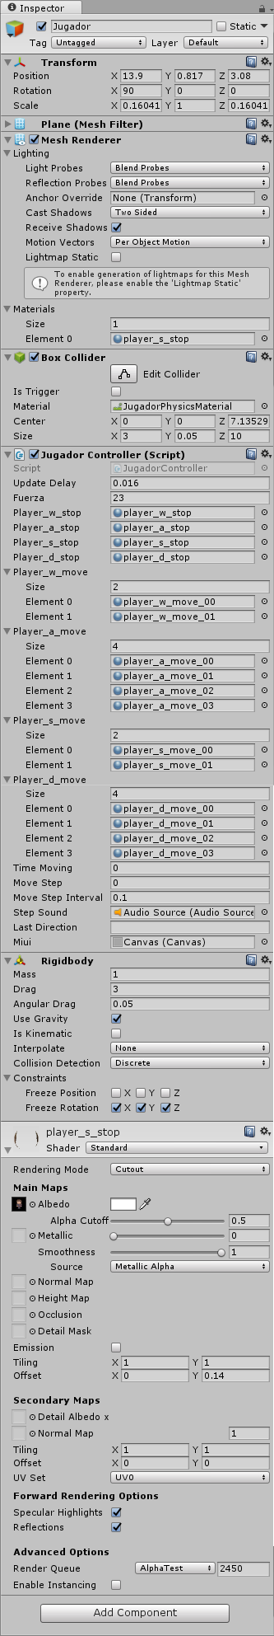
Notes:
Componentes.
Se pueden pasar componentes, assets o asignar valores de variables a través de aquí.

Slide 7
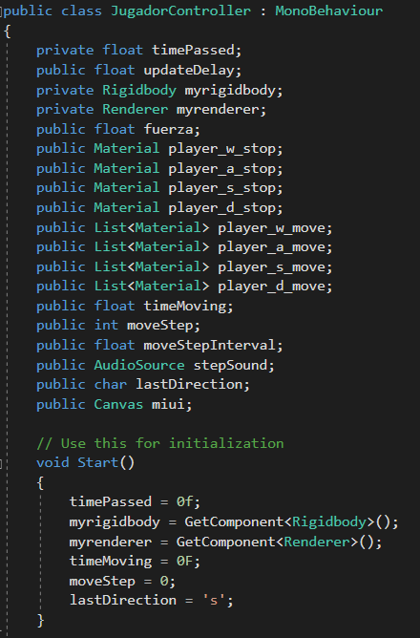
Se pueden inicializar desde el inspector
Se pasan los assets desde el inspector
Obtener la instancia de otro componente
Notes:
Recepción de instancias de componentes, assets y valores de variables

Slide 8
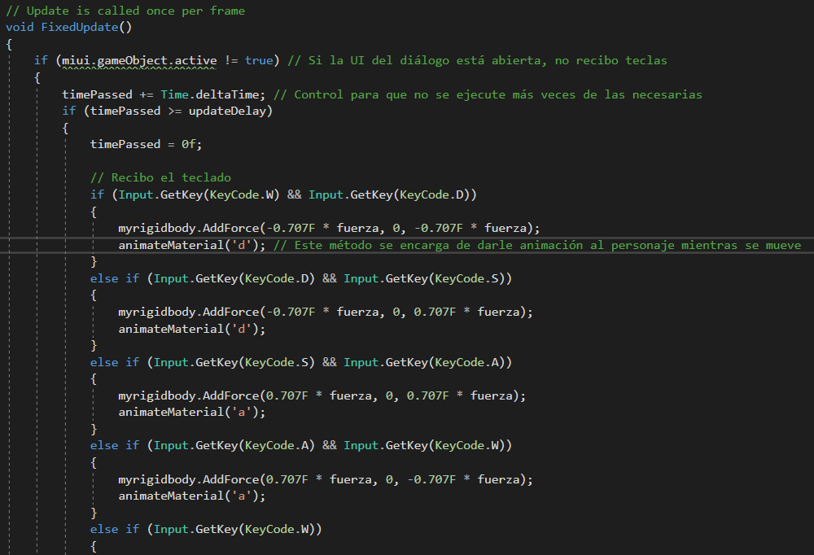
Cada fotograma, el motor llama a la función Update() o FixedUpdate() de cada script
Notes:
La parte que llama el motor a cada componente.

Slide 9
Contenido de la demo del juego
Jugador controlable y animado
Interacción con el resto de objetos del juego
Interfaz de usuario para los diálogos
Una misión
Sonido
Iluminación
Texturas
Diseño del mapa
Partículas
Optimización

Slide 10
Scripts
JugadorController
Recibe entrada del teclado
Mueve al jugador por la escena
Anima las texturas del jugador dependiendo de la velocidad
Emite sonidos
CamaraController
Translada la cámara para seguir al jugador
InteractuadorController
Posiciona un colisionador activador a una distancia relativa a la dirección del jugador
Activa los diálogos de la interfaz de usuario
Gestiona variables de control de misión y estado de los personajes
IntermitentesController
A lo largo del tiempo, activa y desactiva la iluminación de los intermitentes
Notes:
La creación de texturas no es relevante.
¿Explicar detalladamente un script?

